Slide 1
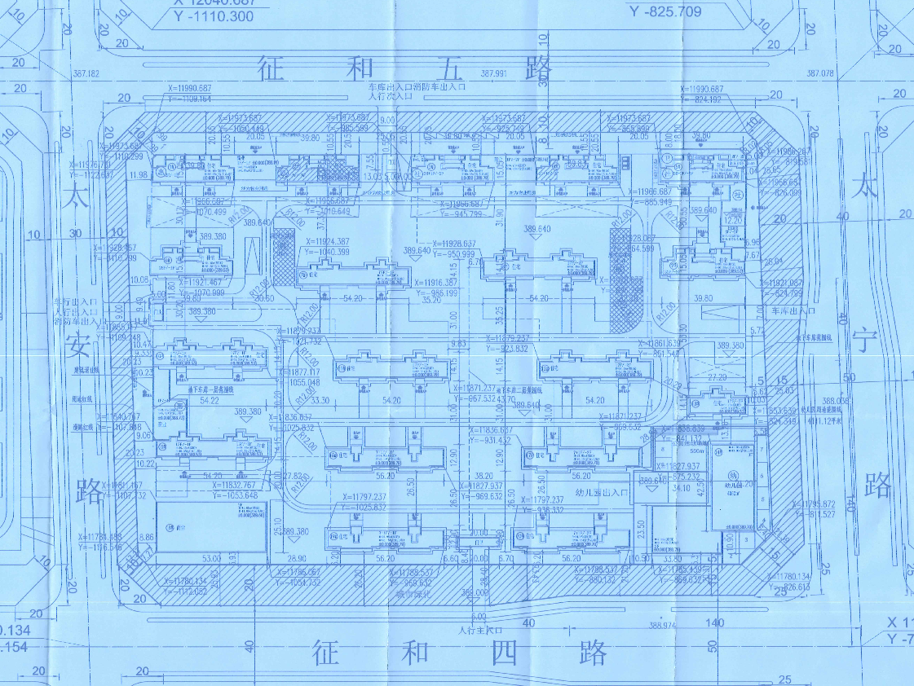
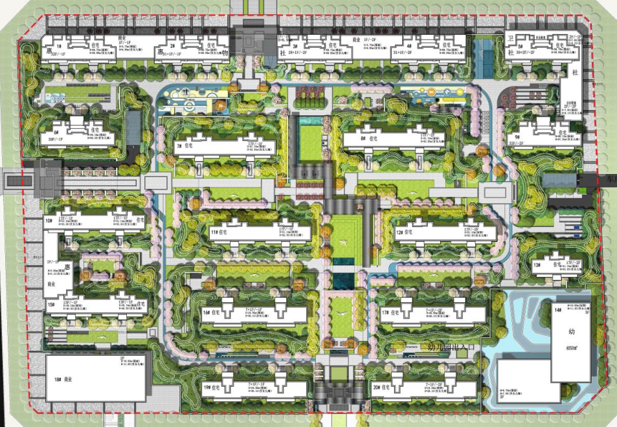
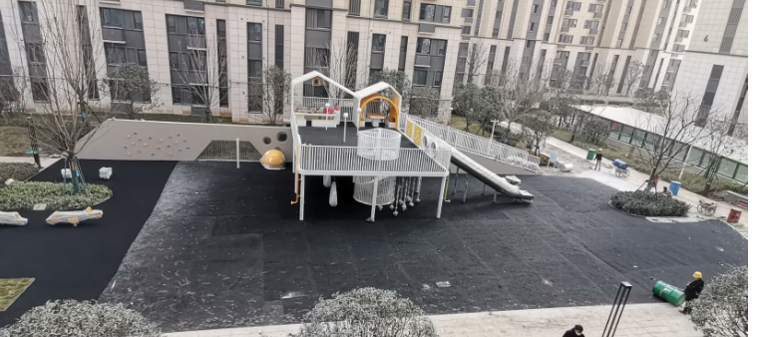
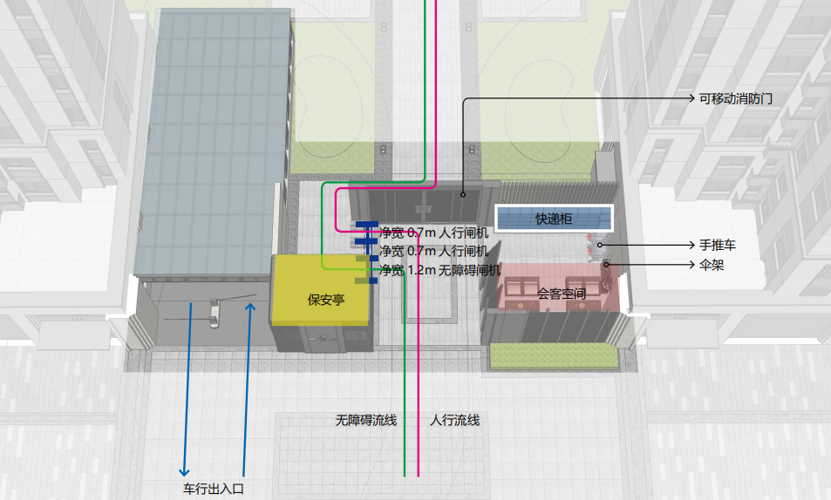
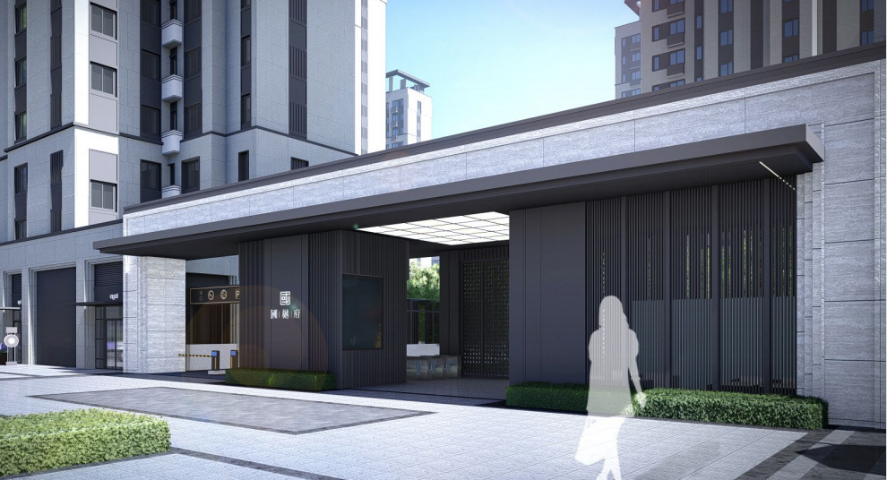
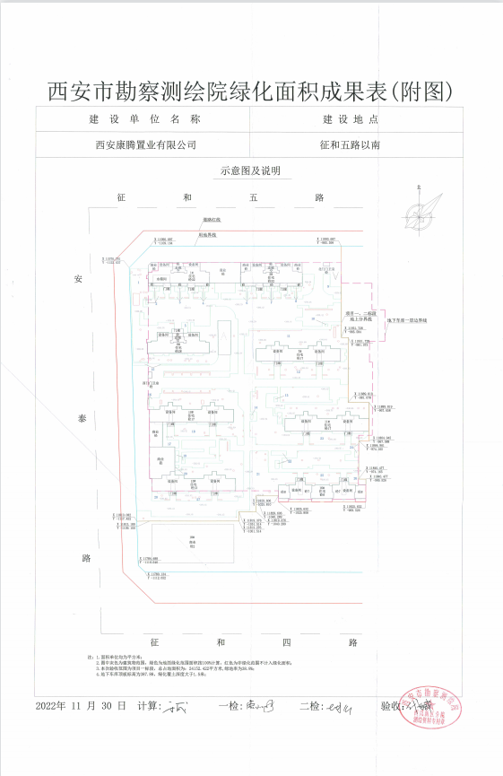
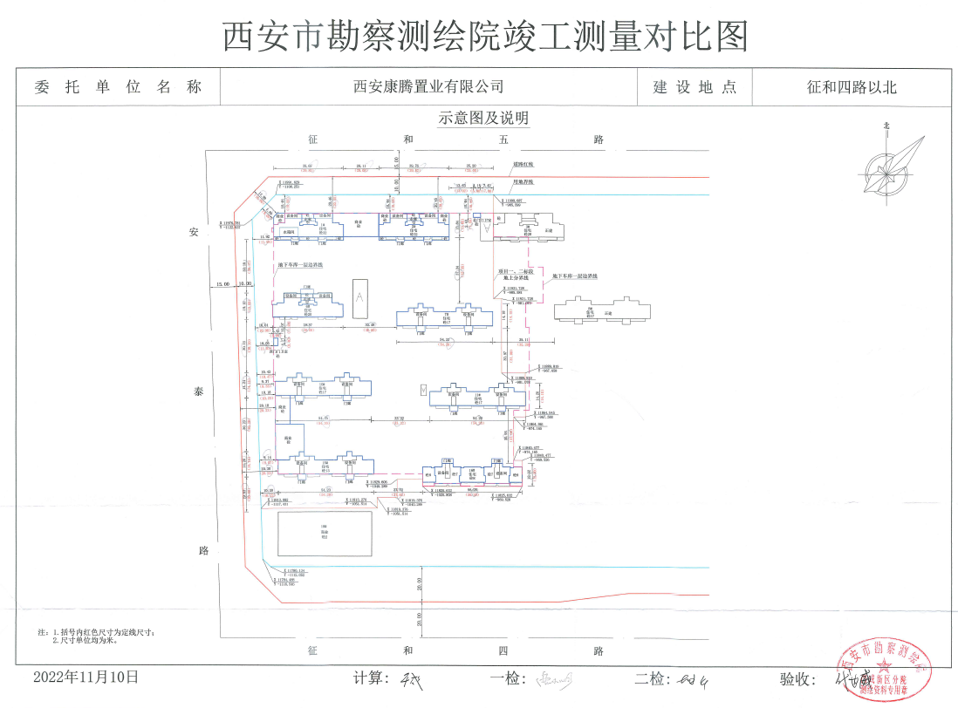
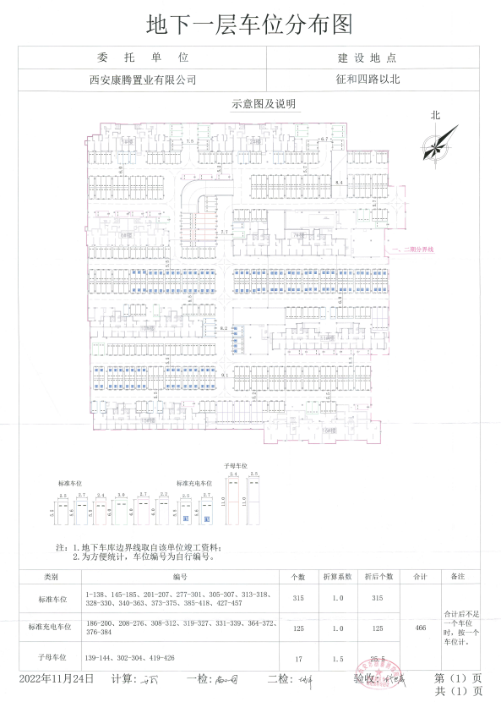
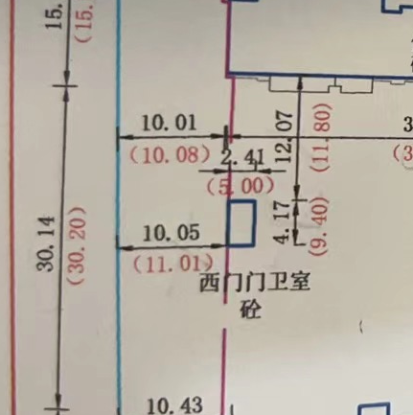
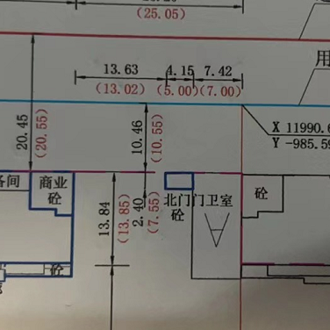
西咸新区建设工程规划变更公示牌
1
公示说明：
2
沣东智谷一期项目一标段包含1#、2#、6#、7#、10#、11#、15#、16#楼及一标段地下车库。
1
1
2
2
绿化景观调整：为提升项目景观呈现效果，部 分交付绿化及设施调整：
（1）原总图7#楼西侧280平方居民运动场修
改至7#楼北侧扩大至380平方米，绿化率满足
原审批要求；
（2）门卫提升为归家大堂，包含了会客厅、保安亭、消防通道、快递收纳等功能，保安亭面积缩小但均满足规划退距要求。
沣 东 智 谷 一 期 项 目
2
本次验收范围
本批次地下车位466个，含充电车位125个；
项目概况
项目位于沣东新城征和四路以北，征和五路以南，太安路以东，太宁路以西。
项目总占地面积：95.788亩，规划总建筑面积为100759.57㎡，其中地上建筑面积79589.31㎡，地下建筑面积21170.26㎡
绿化实测报告
设计单位：深圳市新城市规划建筑设计股份有限公司
建设单位：西安康腾置业有限公司
公示日期：2022年12月5日-2022年12月13日
绿化实测报告
建筑退间距实测报告
车位实测报告
注：本公示仅供规划管理使用
西咸新区自然资源和规划局（沣东）工作部
监督电话：89110704
西咸新区政务服务（沣东）中心
监督电话：89105539
公示要求：
1、公示牌应置于主要路段显眼位置；
2、公示牌公示期间不得随意撤销、涂改。

